Slide 1
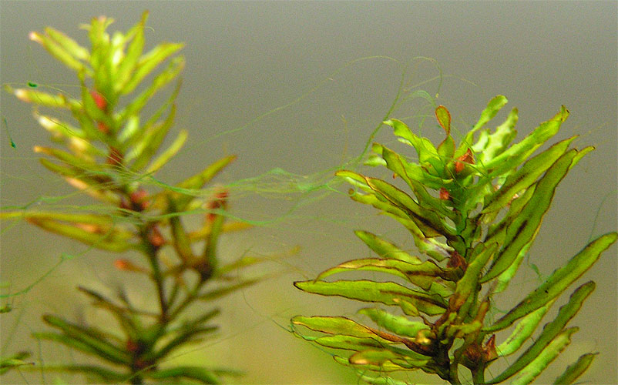
Sinice
Katarína Cehulová
Lenka Hradiská

Slide 2
Čo sú sinice a kde ich nájdeme
Sú schopné prežiť v najrôznejších podmienkach. Nájdeme ich v Antarktíde i v horúcich kúpeľoch, v čistom horskom prostredí i v kontaminovaných odpadových a rádioaktívnych vodách.
Je veľmi dôležité rozoznať riasy a sinice. Stavbou bunky sa sinice radí medzi baktérie, kým riasy sú rastliny.
Riasy môžu byť pri kúpaní nepríjemné, môžu spôsobiť alergie, ale sinice sú toxické a zdraviu nebezpečné.

Slide 3
Vplyv toxínov
Toxíny sa uvoľňujú zo siníc pri rozbití buniek. K poškodeniu zdravia dôjde pri ich požití (v pitnej vode, prehltnutím pri plávaní) alebo rozbitím siníc na tele.
Reakcie sú rôzne a závisia od spôsobu požitia a množstvo. Podľa množstva a druhu skonzumovaného cyanobaktérií môžu nastať rôzne problémy črevné a žalúdočné, bolesti hlavy, malátnosť, oslabenie imunity.
Pri dlhodobom vplyvu toxínov siníc (napr. z pitnej vody) môže dôjsť k poruche funkcie pečene vrátane možného vzniku rakoviny. Riziko sa zvyšuje u malých detí, ktoré sú citlivejšie a majú nižšiu telesnú hmotnosť

Slide 4
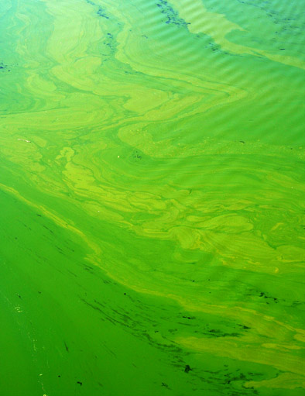
Osoby ohrozené sinicami
Za rizikové možno považovať plávanie, potápanie, vodné lyžovanie a surfing vo vode s cyanobaktériami.
Prevenciou proti problémom spojeným s masovým rozvojom siníc vodného kvetu je informovanosť občanov ako o ich výskyte, tak aj o hroziacom nebezpečenstve.
Niektoré toxíny môžu spôsobiť úhyn psov.
vodného vtáctva a hospodárskych zvierat.

Slide 5
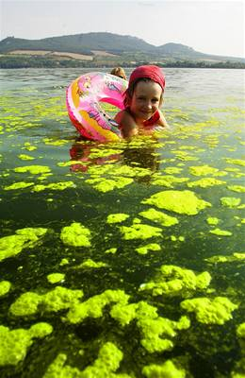
Kúpať sa alebo nekúpať?
Pokiaľ chcete plávať vo vode so sinicami tak:
nestrávte vo vode viac ako 10 minút
neutierajte sa po okúpaní uterákom
rýchlo sa osprchujte (bez plaviek)

Slide 6
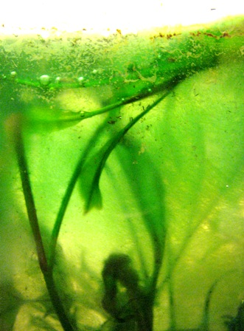
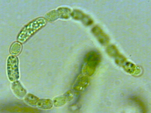
Toxíny ktoré sinice produkujú
Toxíny siníc sú menej jedovaté ako bakteriálne toxíny (napríklad botulotoxín), ale sú jedovatejšie ako toxíny rastlín, živočíchov a húb.
Nemožno ich z vody odstrániť varom, pretože sú veľmi stabilné a vydržia bez poškodenia aj 48 hodín varu.

Slide 7
Nebezpečné sinice
http://www.youtube.com/watch?v=k-aeNVuP_n4

Slide 8
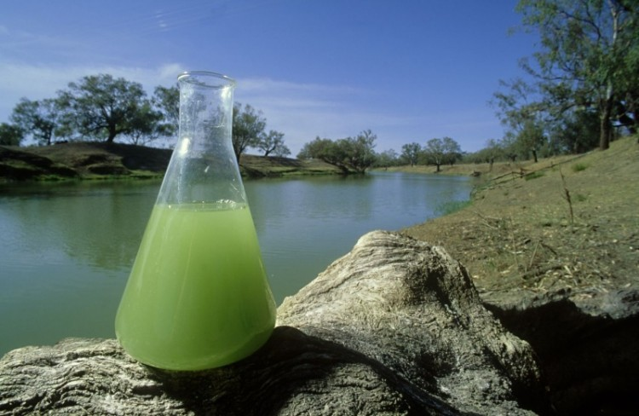
Test na prítomnosť siníc
K testu postačí prázdna fľaša.
Naberte si od nej vody a aspoň 20 minút nechajte stáť v pokoji na slnku.
Pokiaľ sa na hladine vytvorí krúžok, tvorený zelenými organizmami v tvare sekaného ihličia, alebo zelenej krupičky a voda pritom ostane číra, jedná sa s najväčšou pravdepodobnosťou o sinice.

Slide 9
Ďakujeme za pozornosť ☺

Slide 10
Zdroje:
http://www.google.com/imgres?q=sinice&um=1&hl=cs&client=firefox-a&sa=N&rls=org.mozilla:cs:official&biw=1280&bih=902&tbm=isch&tbnid=6QPUNuICZSK7FM:&imgrefurl=http://blog.sme.sk/clanok.asp%3Fcl%3D98370&docid=NNUc5bniRLXUZM&imgurl=http://blog.sme.sk/blog/2364/98370/sinice_foto.jpg&w=331&h=448&ei=AOVLT-DQBOOK4gTs4_jpAw&zoom=1
http://www.google.com/imgres?q=sinice&um=1&hl=cs&client=firefox-a&sa=N&rls=org.mozilla:cs:official&biw=1280&bih=902&tbm=isch&tbnid=HQvFADpGMgLRTM:&imgrefurl=http://aktualne.centrum.cz/ekonomika/zivnostnik/clanek.phtml%3Fid%3D111810&docid=PFuf9UQOlmZwxM&imgurl=http://img.aktualne.centrum.cz/12/0/120090-sinice.jpg&w=201&h=150&ei=AOVLT-DQBOOK4gTs4_jpAw&zoom=1
http://www.google.com/imgres?q=sinice&um=1&hl=cs&client=firefox-a&sa=N&rls=org.mozilla:cs:official&biw=1280&bih=902&tbm=isch&tbnid=X1hpQn7ff9s2HM:&imgrefurl=http://zpravy.idnes.cz/domaci.aspx%3Fc%3DA070720_120944_domaci_joh&docid=VmNwDONxoFBkTM&imgurl=http://i.idnes.cz/07/063/gal/VEN1be010_sinice2.jpg&w=260&h=400&ei=AOVLT-DQBOOK4gTs4_jpAw&zoom=1
http://www.ireceptar.cz/zdravi/nebezpecne-sinice-jak-je-ve-vode-snadno-odhalite/
http://tn.nova.cz/zpravy/domaci/hygienici-zaviraji-koupaliste-sinice-se-mnozi-novy-seznam.html

